Slide 1
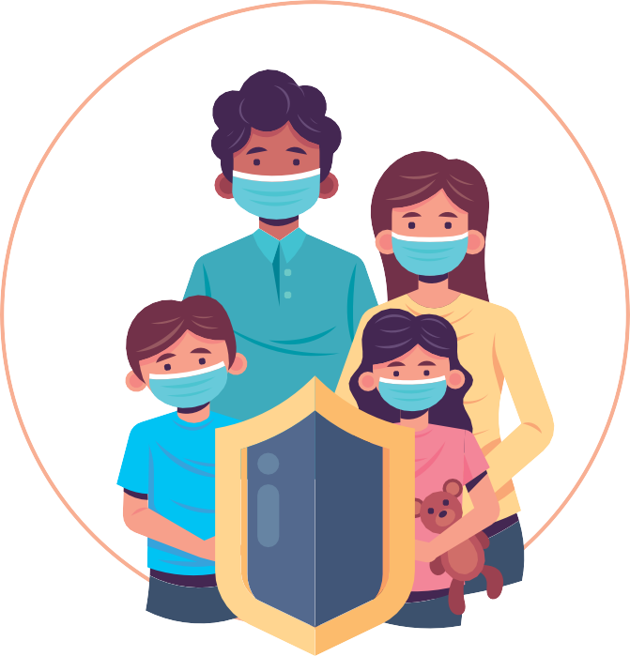
VELİ
BİLGİLENDİRME REHBERİ

Slide 2
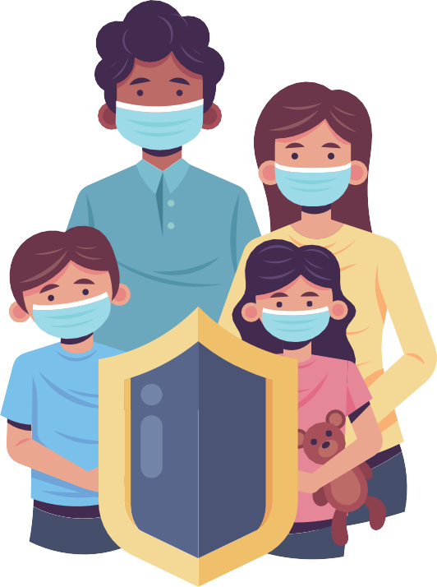

Slide 3
ÇOCUKLARIMIZIN SAĞLIĞI İÇİN VELİLERİMİZLE YENİDEN BİRLİKTE…
VELİ BİLGİLENDİRME REHBERİ 3

Slide 4
VELİ BİLGİLENDİRME REHBERİ 5
Sayın Velimiz,
Uzun bir aradan sonra öğrencilerimizle yeniden buluşuyoruz. Okullarımızı özlemle açıyoruz ve çok heyecanlıyız.
Çocuklarımızın sağlığının korunması için okullarımızda hazırlıklar tamamlandı.
İlginiz ve iş birliğiniz bize her zaman güç verdi. Salgın sürecinde Bakanlığımızın eğitim faaliyetlerine yönelik emekleriniz ve gönül birliğiniz için teşekkür ederiz.
Bu kez desteğinize ihtiyacımız var. Süreci hep birlikte atlatacağız. Aslında bildiğiniz hususları ailenizin ve öğrencilerimizin sağlığı için hatırlatmak ve vurgulamak istedik.

Slide 6
ÖĞRENCİMİZE…
VELİ BİLGİLENDİRME REHBERİ 7

Slide 7
VELİ BİLGİLENDİRME REHBERİ 9
•
Ortak kullanım alanlarında bulunan eşyalara ve yüzeylere (servis ve toplu ulaşım araçlarındaki tutamaklar, kapı kolu, tırabzan, duvarlar vb.) dokunmaması; dokunması hâlinde elini yüzüne, ağzına, burnuna ve gözüne temas etmemesi gerektiğini,
•
Ellerini belirli aralıklarla sabun ve su ile yıkamasını, sabun ve suyun bulunmadığı durumlarda kolonya veya antiseptik madde ile temizlemesini,
•
Kişisel hijyenine dikkat etmesini,

Slide 8
•
Maskesini uygun şekilde kullanmasını ve yanında yedek maske bulundurmasını,
•
Okul idaresinin belirlediği hijyen kurallarını öğrenerek bu kurallara uymasını,

Slide 9
VELİ BİLGİLENDİRME REHBERİ 11
•
Okulda ve sosyal alanlarda sosyal mesafeye dikkat etmesini,
•
Arkadaşlarıyla yiyecek, içecek ve araç gereçlerini paylaşmamasını,
TEMBİHLEYİNİZ!

Slide 11
ÖNEMSEYİNİZ!
VELİ BİLGİLENDİRME REHBERİ 13

Slide 12
VELİ BİLGİLENDİRME REHBERİ 15
•
Doğru ve güvenilir kaynaklardan bilgi edinerek salgın hastalıklar konusunda öğrencimizi bilinçlendiriniz.(*)
•
Bakanlığımız ve yetkili kurumlarca yapılan açıklamalar ve kurallara uymaları konusunda öğrencimizi uyarınız.

Slide 13
•
Dengeli ve sağlıklı beslenmesine, uyku düzenine özen gösteriniz.
•
Sağlık durumunu takip ediniz. Yüksek ateş, öksürük ya da başka bir hastalık belirtisi varsa idareyi bilgilendirerek okuluna göndermeyiniz. Mutlaka bir sağlık kuruluşuna başvurunuz.

Slide 14
VELİ BİLGİLENDİRME REHBERİ 17
* Salgın hastalık dönemlerinde psikolojik direncin korunması için Özel Eğitim ve Rehberlik Hizmetleri Genel Müdürlüğü tarafından hazırlanan aileler için çocuklara yardım rehberinden http://orgm.meb.gov. tr/meb_iys_dosyalar/2020_03/21161548_ brosur_cocuk_son.pdf) yararlanınız.

Slide 16
ÖNEMSEYİNİZ!
VELİ BİLGİLENDİRME REHBERİ 19

Slide 17
VELİ BİLGİLENDİRME REHBERİ 21
•
Her gün temiz kıyafet ile okula gitmesini
sağlayınız.
•
Kronik rahatsızlığı bulunan öğrencilerin kullandıkları ilaçları okul idaresine
ve öğretmenlerine bildiriniz. İlaçların yanında bulunmasını sağlayınız.
•
Öğrencimizin mümkünse kronik hastalığı olan ya da 65 yaş üzeri kişiler tarafından okula bırakılmamasına ve her gün aynı kişi tarafından okula bırakılıp alınmasına dikkat ediniz.
•
Okul yönetimi tarafından öğrencimize verilecek olan bez maskeleri her gün uygun şekilde temizleyiniz.
•
Acil durumlar dışında okul alanına (okul servisi, sınıf, bahçe, öğretmenler odası vb.) okul idaresini veya öğretmeni çağırmadan girmeyiniz.

Slide 19
ÖNEMSEYİNİZ!
VELİ BİLGİLENDİRME REHBERİ 23

Slide 20
VELİ BİLGİLENDİRME REHBERİ 25
•
Okul alanına girmeniz gereken durumlarda öncelikle görüşeceğiniz kişiden randevu alınız.
•
Okulda bulunduğunuz süre içerisinde;
✓
Okul hijyen kurallarına uyunuz,
✓
Sosyal mesafeye dikkat ediniz,
✓
Görüşmelerinizi en kısa sürede tamamlayınız.

Slide 21
•
Okul idaresi ve öğretmenler ile iletişimi, uzaktan erişim (telefon, SMS, e-posta vb. ) ile sağlayınız.
•
Öğrencimiz eve döndüğünde gerekli hijyeni sağlayıp sağlamadığını takip ediniz:
✓
Ayakkabı ve kıyafetlerini değiştirerek çıkan ayakkabı ve kıyafetlerini havalandırmasını sağlayınız,
✓
Elini ve yüzünü sabunla en az 20 saniye yıkamasını sağlayınız. (Ağız ve burun hijyenini sağlayınız, mümkünse duş aldırınız.)
✓
Okulda kullandığı çanta, kitap, defter, kalem, silgi vb. malzemelerin dezenfekte edilmesini/havalandırılmasını sağlayınız.

Slide 22
Para ile satılamaz.

